Slide 1
Способы решения задач на проценты, сплавы и смеси при подготовке учащихся к ЕГЭ.

Slide 2
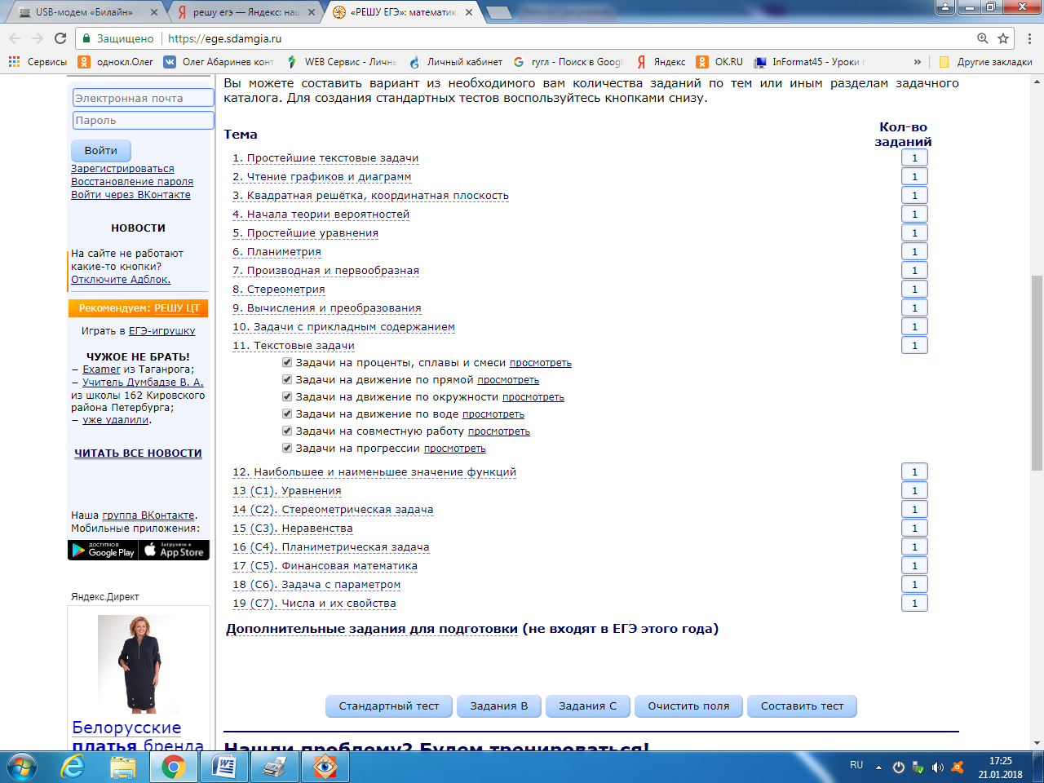

Slide 3
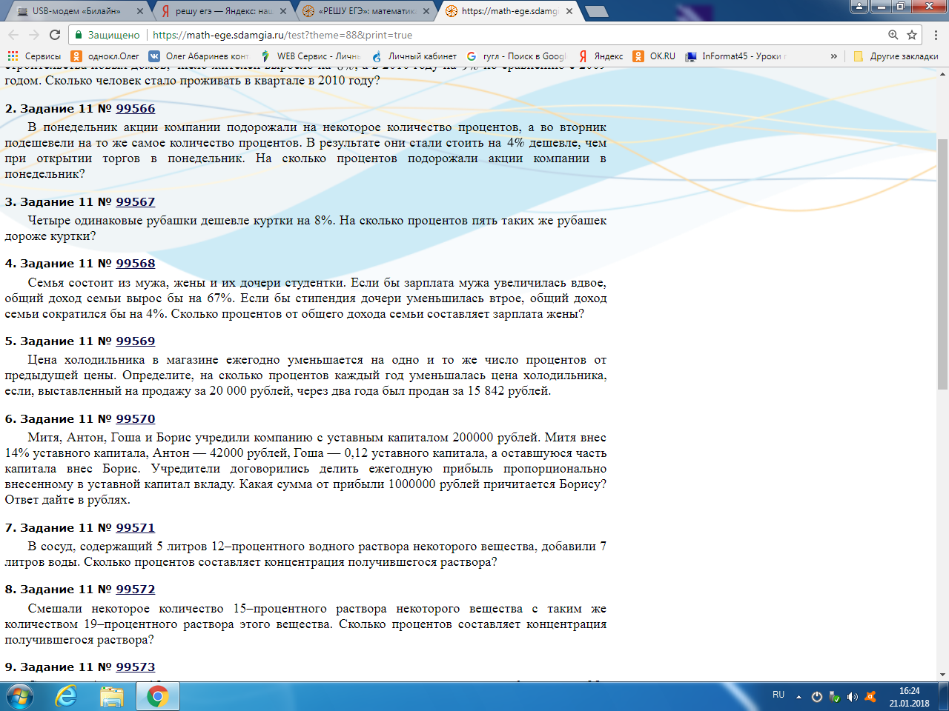

Slide 4
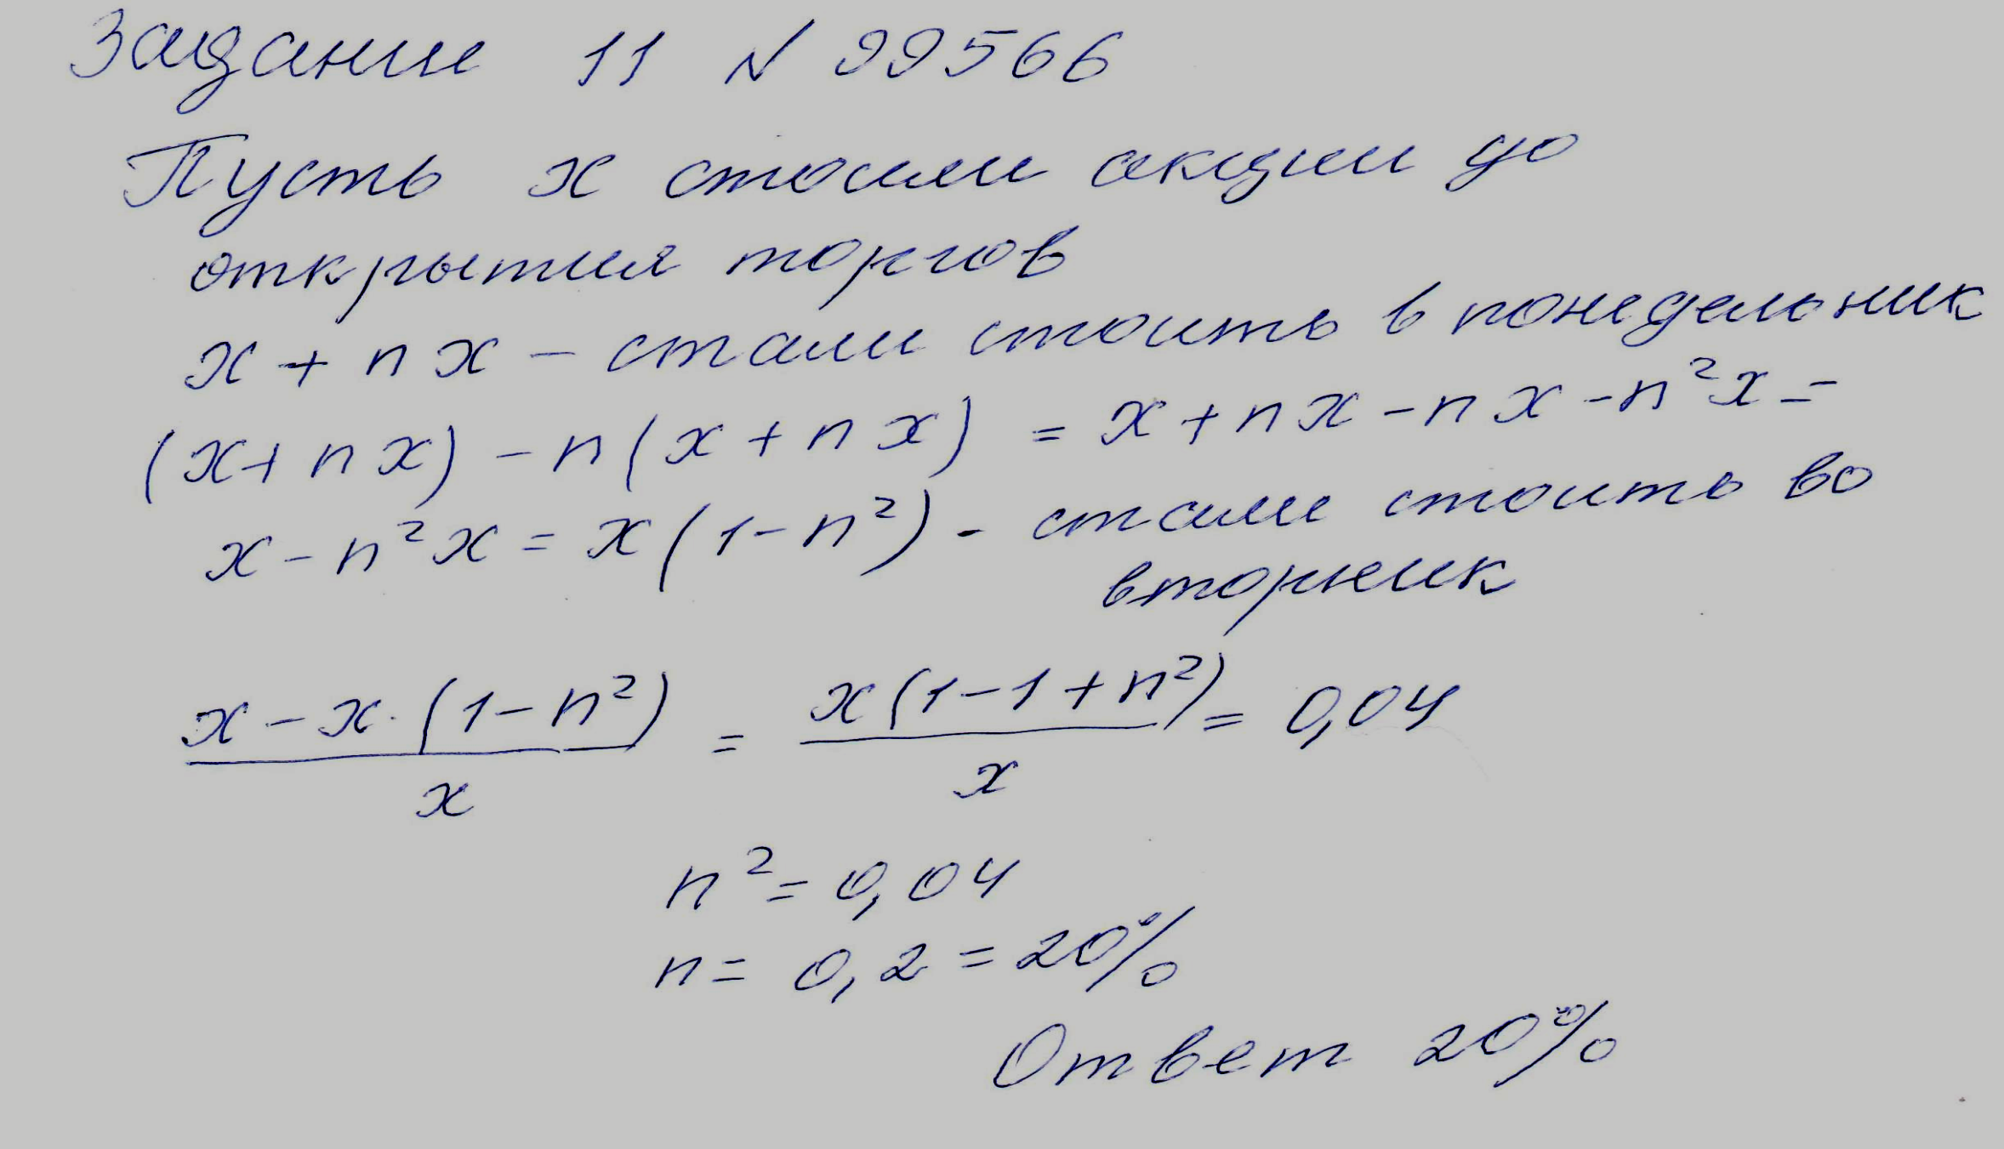
В понедельник акции компании подорожали на некоторое количество процентов, а во вторник подешевели на то же самое количество процентов. В результате они стали стоить на 4 % дешевле, чем при открытии торгов в понедельник. На сколько процентов подорожали акции компании в понедельник?

Slide 5
Задание 11 № 99567
Четыре одинаковые рубашки дешевле куртки на 8%. На сколько процентов пять таких же рубашек дороже куртки?

Slide 6
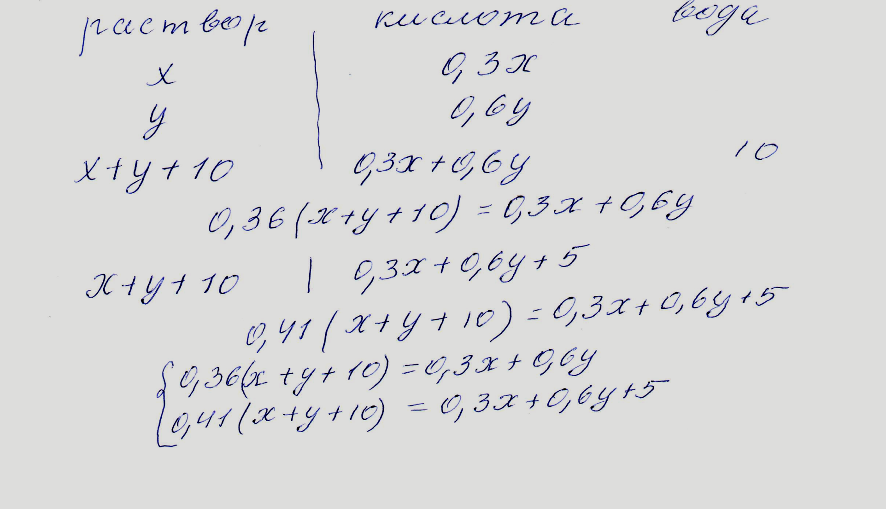
13. Задание 11 № 99577
Смешав 30-процентный и 60-процентный растворы кислоты и добавив 10 кг чистой воды, получили 36-процентный раствор кислоты. Если бы вместо 10 кг воды добавили 10 кг 50-процентного раствора той же кислоты, то получили бы 41-процентный раствор кислоты. Сколько килограммов 30-процентного раствора использовали для получения смеси?

Slide 8
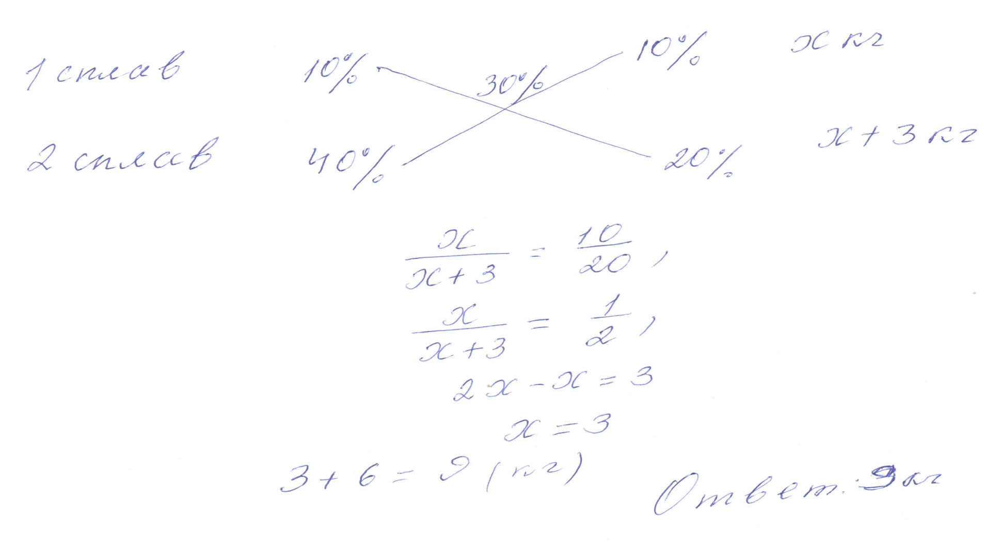
12. Задание 11 № 99576
Имеется два сплава. Первый сплав содержит 10% меди, второй — 40% меди.
Масса второго сплава больше массы первого на 3 кг.
Из этих двух сплавов получили третий сплав, содержащий 30% меди.
Найдите массу третьего сплава. Ответ дайте в килограммах

